Slide 1
KARABÜK ÜNİVERSİTESİ
MOHR DAİRESİ
DERS NOTLARI
M.Feridun Dengizek

Slide 2
MOHR DAİRESİ
Daha önce yük altındaki bir malzemenin sonsuz küçük kübik parçasında (SKKP) oluşan çekme, basma ve kesme streslerini görmüştük.
Bazı durumlarda bu streslerin birçoğu aynı anda malzeme üzerinde etkin olabilir.
Bu durumda bu streslerin bileşkesi SSKP nin belli düzlemlerinde maksimum ve minimum değer olarak ortaya çıkar.
Bunlara asıl gerilim “principal stress” denir.

Slide 3
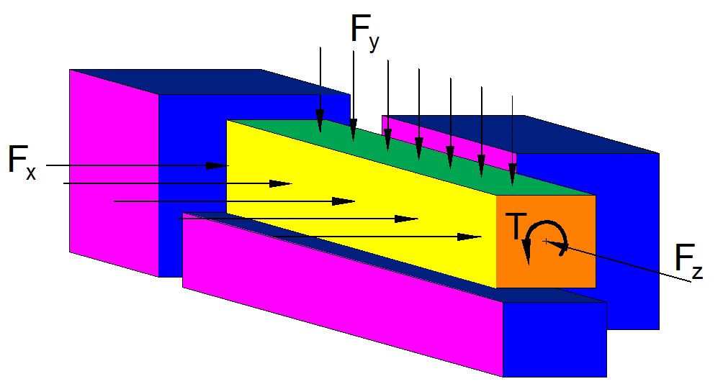
Bir makina elemanı üzerinde çekme/basma gerilimleri ile birlikte kesme gerilimleri oluşması için eleman üzerinde birden fazla yönde kuvvet uygulanması ve anı zamanda kesme kuvvetine maruz kalması gerekir.
Normal şartlarda bir makine elemanı üzerinde kesme gerilimi ile birlikte en fazla bir veya iki çekme/basma gerimi birlikte bulunabilir.
En sık karşılaşılan kombine gerilim kesme gerilimi ile birlikte bir çekme/ basma gerilimidir

Slide 4
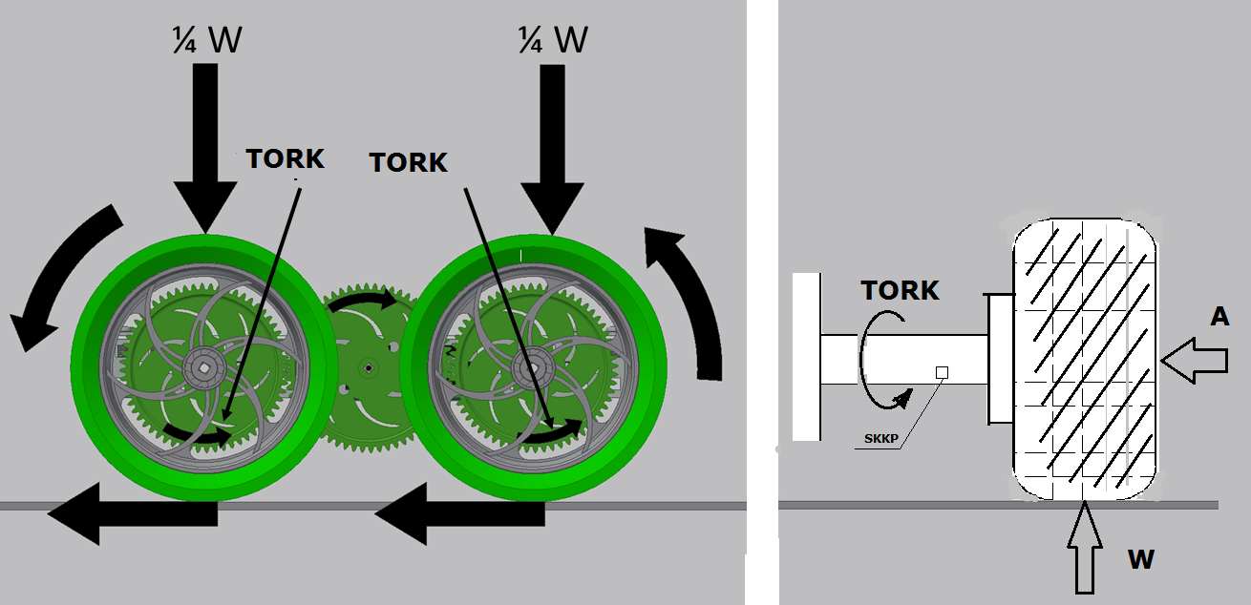
ÖRNEK
Hareket halindeki bir otomobilin tekerlerine motordan gelen torku aktaran şaft üzerinde kesme gerilimi oluşurken yükten gelen eğme momentinden ötürü şaftın üst tarafındaki SKKP üzerinde basma, alt tarafında ise çekme geriliminden kaynaklanan dik yöndeki gerilimler ortaya çıkmaktadır.

Slide 5
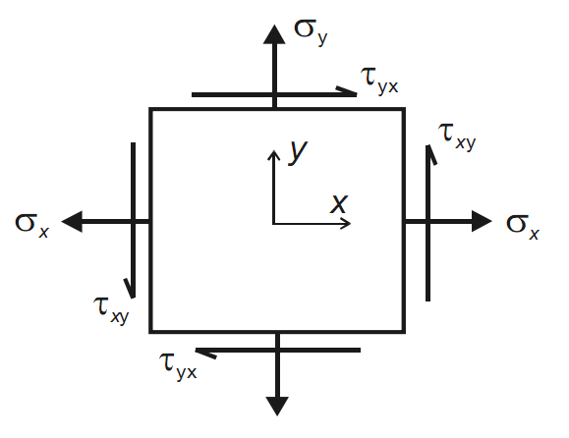
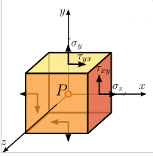
SKKP üzerinde iki yöndeki çekme gerilimi ile birlikte kesme gerilimi aşağıdaki gibi gösterilir
MOHR DAİRESİ NE İŞE YARAR
SKKP üzerindeki gerilimlerin bileşkesinin etkin olduğu düzlem
Bu düzlemlerde bulunan Pripicipal stressler (Asıl gerilimler)
MOHR dairesi yardımı ile kolayca bulunur.

Slide 6
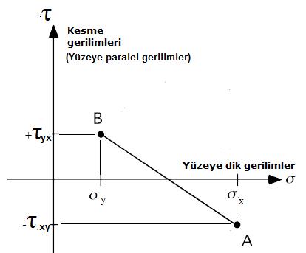
MOHR DAİRESİ NASIL ÇİZİLİR.
Koordinat düzleminde yatay eksen çekme / basma gerilimleri (σ) için, dikey eksen ise kesme gerilimleri (ζ) için kullanılır.
σ ekseninde çekme gerilimleri (+) değerli olarak, basma gerilimleri ise (-) değerli olarak işaretlenir.
ζ ekseninde ise kesme gerilimi aynı büyüklükte fakat ters işaretli (–ζ_{y} , +ζ_{y} )olacak şekilde işaretlenir.
Aynı yüzey üzerinde etkin olan gerilimler bir koordinat oluşturacak şekilde düzlem üzerinde işaretlenir
Örnek : A(σ_{x} ,-ζ_{xy}) ,B(σ_{y} , ζ_{yx})

Slide 7
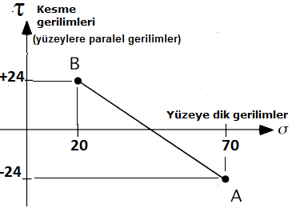
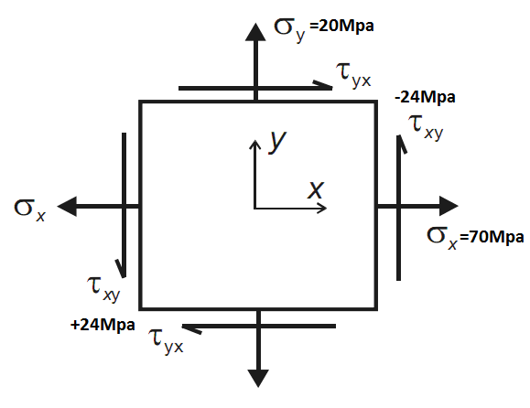
ÖRNEK 1
Bir makine elemanı üzerinde 20 MPa değerinde çekme gerilimi ve buna dik yönde ve 70MPa değerinde ikinci bir çekme gerilimi oluşmaktadır. Bu eleman üzerinde aynı zamanda 24MPa değerinde kesme gerilimi oluşmaktadır. Bu makine parçasının maruz kaldığı asıl gerilimleri ve bu gerilimlerin hangi düzlemde oluştuğunu bulunuz.

Slide 8
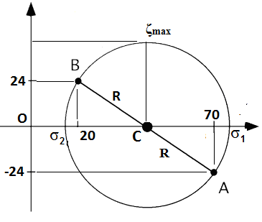
Önce σ ekseni üzerinde σ_{x} ve σ_{y} değerleri işaretlenir.
ζ ekseni üzerinde kesme gerilimleri + ve – değerli olarak işaretlenir.
σ_{x} geriliminin bulunduğuyüzeydeki kesme gerilimi saat istikametinin tersi yönünde olduğu için A noktası
(σ_{x,} -ζ_{xy}) olarak belirlenir.
σ_{y} geriliminin bulunduğu yüzeydeki kesme gerilimi saat istikameti yönünde olduğu için
B noktası (σ_{y ,}ζ_{yx}) olarak belirlenir.
A-B noktaları arası çizgi ile birleştirilir.
A-B çizgisinin σ eksenini kestiği C noktası merkez olacak şekilde A ve B noktalarından geçen bir daire çizilir.

Slide 9
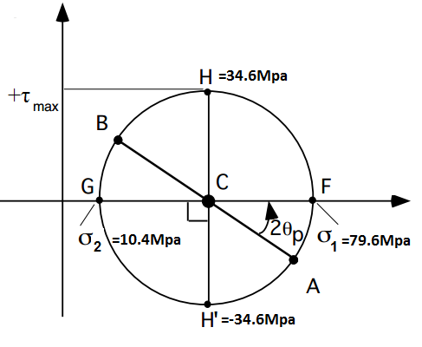
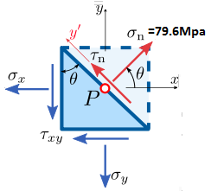
Meydana gelen daire MOHR dairesidir. Bu dairenin σ eksenini kestiği noktalardaki değerler “Principal stresses” (Asıl gerilimler) olarak adlandırılan ve makina parçasındaki SKKP elemanının ϴ açısı kadar döndürülmüş düzleminde ve yüzeye dik durumda oluşan maksimum ve minimum stres değerleridir.
(σ₁ ve σ₂ ).
Principal streslerin oluştuğu yüzeyde kesme gerilimleri sıfırdır.
Maksimum,Minimum Kesme gerilimleri ise H, H’ noktalarındaki mohr dairesinin yarı çapına eşit olan değerlerdir ve bu kesme gerilimi SKKP elemanının (2θ+90)/2 kadar döndürülmiş düzleminde ortaya çıkar.

Slide 10
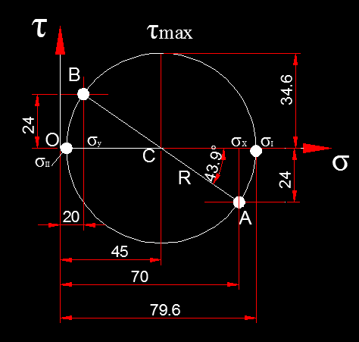
Yukarıda MOHR circle vasıtası ile ana streslerin nasıl belirlendiğini gördük.
Eğer AutoCAD kullanım imkanı varsa daire üzerinde belirlenen bu değerlerin ölçülerek tespit edilmesi mümkün olur
Ancak AutoCAD kullanımı mümkün değilse MOHR dairesi üzerinden trigonometrik yaklaşımlar ile bu değerlerin tespit edilmesi gerekir.

Slide 11
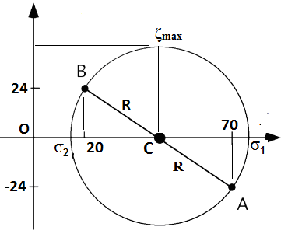
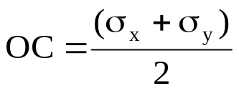
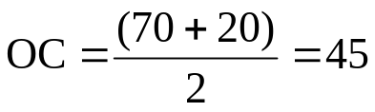


MOHR dairesi değerlerinin
Trigonometrik yolla hesaplanması
Önce OC noktaları arasındaki uzaklık hesaplanır
Sonra MOHR dairesinin yarı çapı R hesaplanır
Maksimum kesme gerilimi ζ_{max} Mohr dairesinin yarı çapına eşittir.
➔ ζ_{max} =R =34.6 Mpa
Asıl (Principal) stressler σ₁ ve σ₂ Mohr dairesi yarı çapının OC değeri ile toplanıp çıkarılması ile bulunur.
σ₁ = OC+R => σ_{I}= 45+34.6 =79.6
σ₂ = OC-R => σ₂ =45-34.6 =10,4
σ_{I} =79.6MPa
σ₂ =10.4 MPa

Slide 12
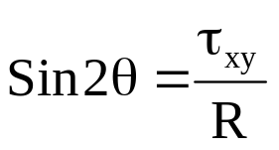
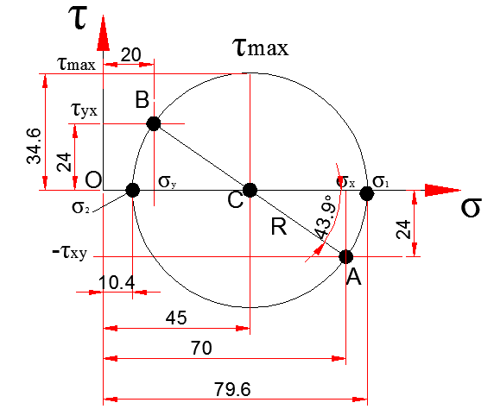
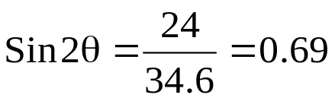
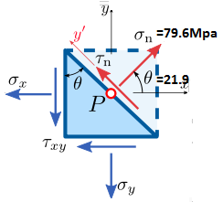
Principal (Asıl) stresslerin etkin olduğu düzlem açısı
=> 2θ=43.9°
=> θ=21.9

Slide 13
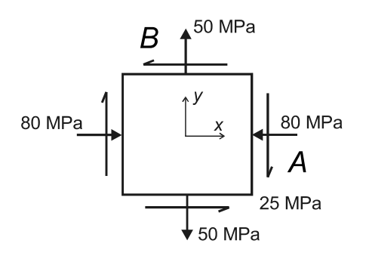
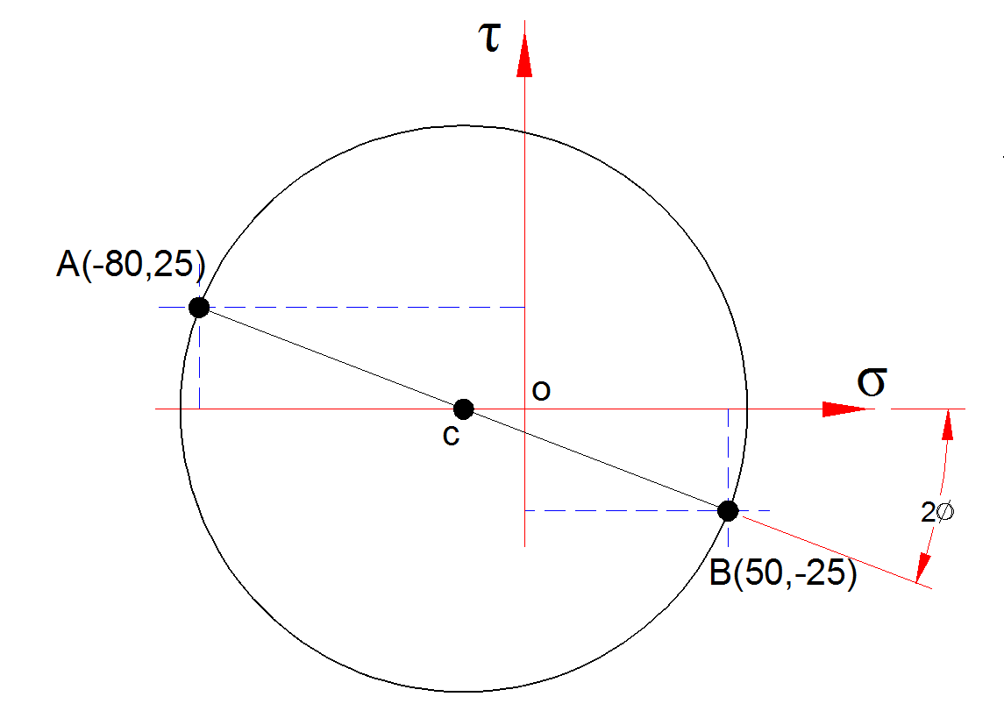
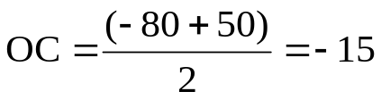
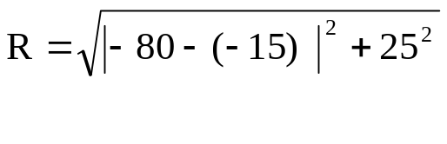
ÖRNEK 2
Örnek 1 de makina elemanı üzerindeki streslerin her ikiside çekme gerilimi olduğundan hem σ_{x} hemde σ_{y} Mohr dairesi üzerinde pozitif yönde yer almıştı.
Bu problemde ise SKKP nin birbirine dik yüzeylerinden birinde 80 MPa basma gerilimi, birisinde ise 50 Mpa çekme gerilimi etki etmekte, kesme gerilimi ise basma geriliminin olduğu yüzeyde 25 Mpa dır.
σ_{x} basma yönünde olduğu için işareti negatifdir.
σx= - 80Mpa
σy= +50 Mpa
ζxy = 25 Mpa (Yön saat istikametinde)
ζyx = -25 Mpa
➔ R=69.6 ➔ ζ_{max}=69.6 Mpa

Slide 14
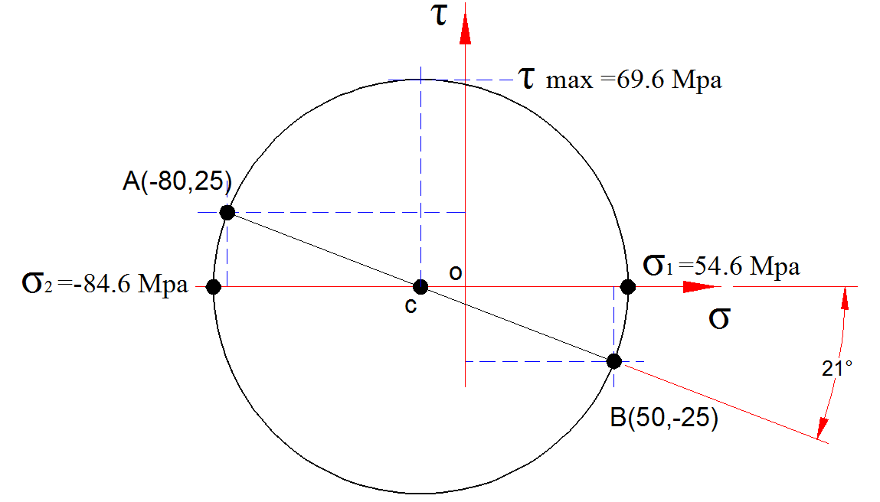
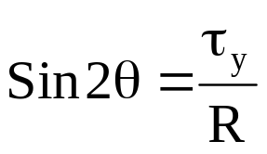
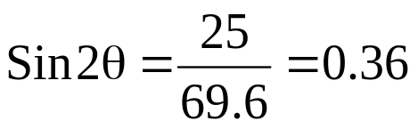
Principal stressler σ₁ ve σ₂
σ_{I} = OC+R ➔ σ_{I}= -15+69.6 =54.6 Mpa
σ₂ = OC-R ➔ σ₂ = -15-69.6= -84.6 Mpa
➔ σ_{I} =54.6MPa ve
σ₂ = -84.6 MPa
Principal streslerin ekin olduğu düzlem açısı
➔ 2ϴ=21°
➔ ϴ=10.5°

Slide 15
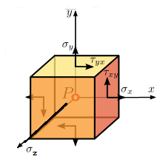
ÜÇÜNCÜ BOYUTTAKİ STRESİN DİKKATE ALINMASI
Buraya kadar düzlemsel planda asıl stresslerin Mohr dairesi ile nasıl belirlendiğini gördük. Ancak SKKP üç boyutlu olduğundan asıl (principal) stressler SKKP nin her üç yüzünde de bulunabilir.
Üçüncü yüzeyde asıl stress sıfır olsa bile eğer diğer iki yöndeki asıl stresler aynı yönde etkin ise sıfır değerli asıll stres maksimum kesme stresinin üzerinde belirleyici olur
Aşağıda üç boyutlu asıl streslerin mohr dairesi ile nasıl hesaplanacağını göreceğiz

Slide 16
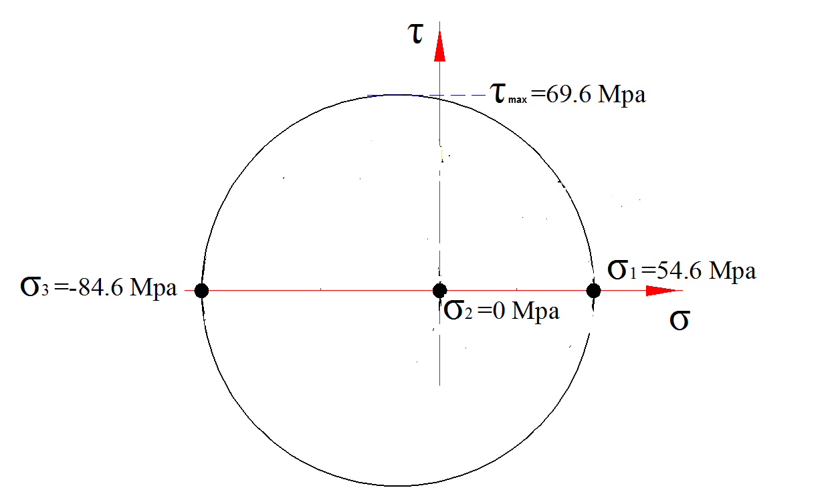
Bir önceki problemde üçüncü yüzeydeki sıfır gerilimden bahsetmedik
Ancak üçüncü yüzeydeki sıfır gerilimin de SKKP üzerinde etkisi vardır
Dolayısı ile asıl gerilimlerin oluştuğu eksen üzerine bu geriliminde ilave edilmesi gerekir.
Böylece σ ekseni üzerinde üç asıl gerilim birlikte gösterilir
Bunlardan maksimum değerde olan σ₁ , minimum değerde olan σ₃ ve arada olan σ₂ olarak işaretlenir.
En küçük gerilim değeri olduğu için bir önceki problemde σ₂ olarak tanımlanmış principal stress σ₃ olarak ad değiştirir

Slide 17
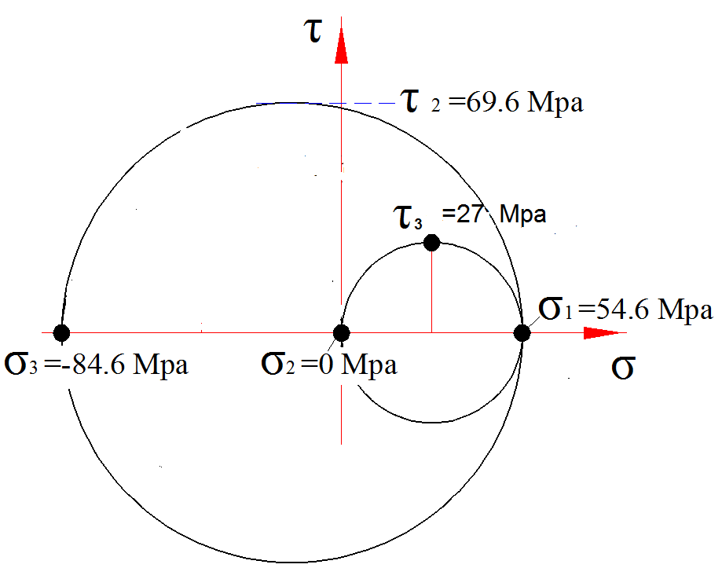
σ₁ ve σ₃ den geçen mohr dairesini bir önceki iki boyutlu problem de elde etmiştik.
Sıfır gerilimli yüzey dikkate alındığında hem σ₁ hem σ₂ den geçen bir mohr dairesi daha ilave edilerek bu gerilimlerin olduğu yüzeylerin 45 derecelik ara kesitinde meydana gelecek kesme gerilimi de bulunmalıdır.
σ₁ ve σ₂ gerilimlerinin olduğu yüzeylerin 45 derecelik ara kesitinde kesme gerilimi ζ₃ olarak adlandırılır.
σ₁ ve σ₂ noktalarından geçecek mohr dairesi çapı
D₃= σ₁ – σ₂ = σ₁ -0
➔ R₃=D₃/2 ➔ R₃=σ₁/ 2
R₃=54.6/2=27.3
➔ R₃=ζ₃=27.3 Mpa

Slide 18
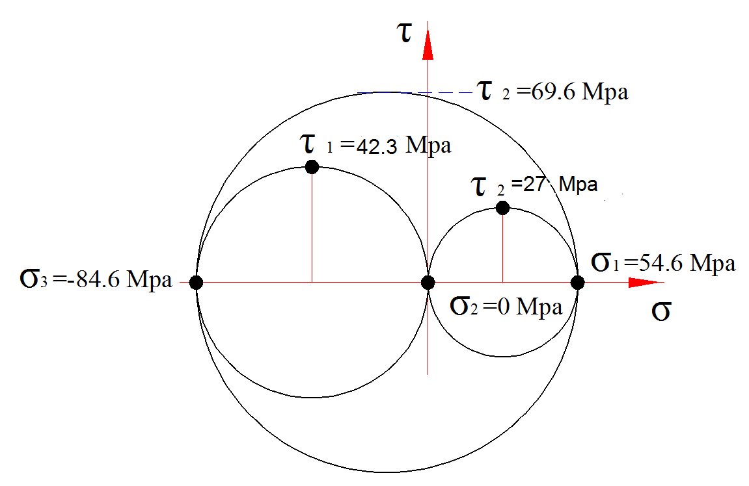
Son olarak σ₂ ve σ₃ den geçen mohr dairesi de diyagrama yerleştirilmelidir.
σ₂ ve σ₃ den geçen mohr dairesi bu gerilimlerin olduğu yüzeylerin 45 derecelik ara kesitinde meydana gelecek kesme gerilimi ζ₁ in bulunmasını sağlayacaktır.
σ₂ ve σ₃ noktalarından geçecek mohr dairesi çapı
D₁= σ₂ – σ₃ =0- σ₃ = -σ₃ = -84.6
➔ R₁=D₁/2 ➔ R₁=σ₃/ 2
R₁=-84.6/2=42.3
➔ R₁=ζ₁=+/- 42.3 Mpa
Dikkat edilecek olursa hesaplanan kesme gerilimlerinin en büyüğü ζ_{max} bundan önce çözdüğümüz iki boyutlu mohr dairesi için bulduğumuz maksimum kesme gerilimi ile aynıdır.
Dolayısı ile dik yüzeylere etki eden gerilimlerin biri çekme, biride basma yönünde ise maksimum kesme gerilimi iki boyutlu çözümdeki gibi ortaya çıkar

Slide 19
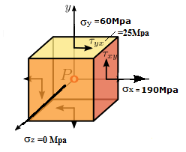
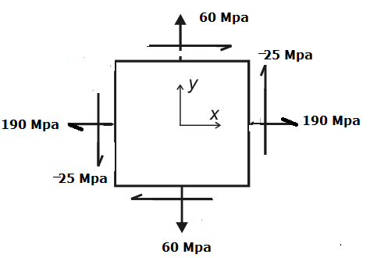
Üç boyutlu MOHR diyagramı yolu ile SKKP yüzeylerin her ikisinde aynı yönde çekme veya basma gerilimi, üçüncü yüzeyde ise sıfır gerilim olduğunda asıl streslerin nasıl etkilendiğini bir örnek ile görelim.
ÖRNEK 3
Bir makine elemanı üzerinde 60 MPa değerinde çekme gerilimi ve buna dik yönde ve 190MPa değerinde ikinci bir çekme gerilimi oluşmaktadır. Bu eleman üzerinde aynı zamanda 25 Mpa değerinde kesme gerilimi oluşmaktadır.
Üçüncü yüzeyde ise gerilim yoktur. Bu makine parçasının maruz kaldığı asıl gerilimleri ve maksimum kesme gerilimini bulunuz.

Slide 20
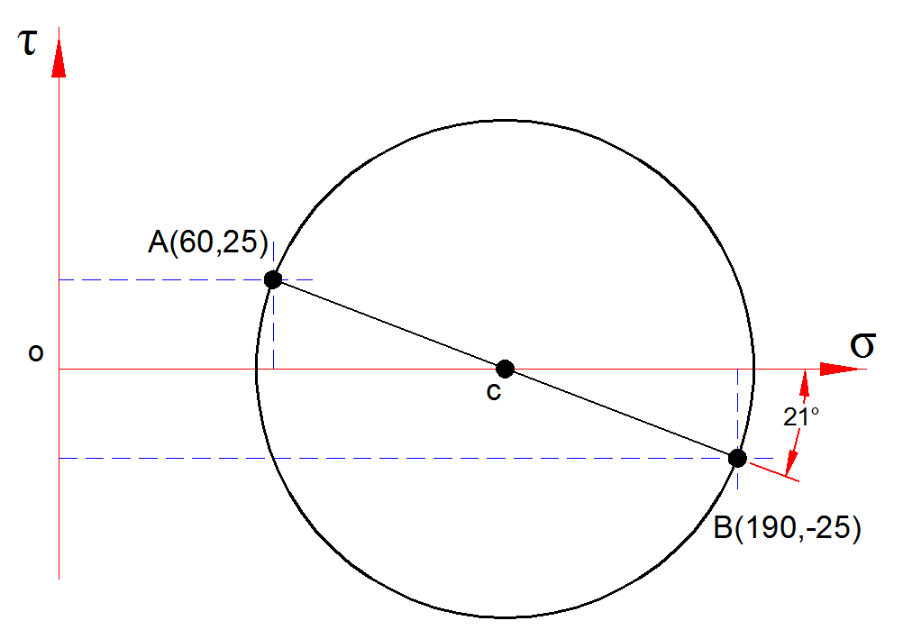
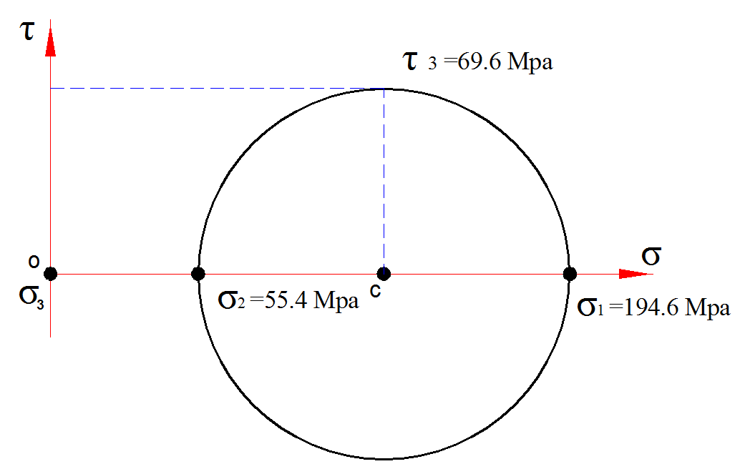
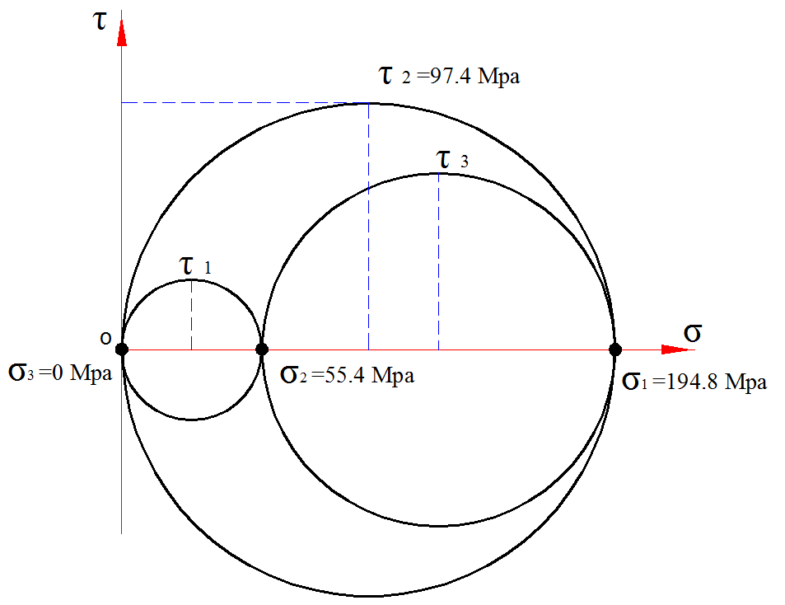
Önce stress strain koordinat sisteminde gerilimler işaretlenerek MOHR dairesi çizilir
Mohr dairesinin σ eksenini kestiği noktalar σ₁ ve σ₂ asıl stressler olarak daha önce bellirttiğimiz şekilde hesaplanır.
σ₂ ile σ₁ arasına çizili mohr dairesinin yarı çapı ζ₃ değerini verir.
Üçüncü düzlemdeki sıfır gerilim diğer iki asıl gerilimden daha küçük olduğu için koordinat düzleminde σ₃ olarak işaretlenir
Dikkat edilecek husus gerilimler σ₁>σ₂>σ₃ olarak büyükten küçüğe notasyon numarası verilmesidir.
Bu grafikte görünen stress ekseninde σ₂ ile σ₃ arasına ikinci bir mohr dairesi daha çizilir. Bu dairenin yarıçapı ζ₁ değerini verir.
σ₁ ile σ₃ arasına her iki daireyi de kuşatan üçüncü bir mohr dairesi daha çizilir. Bu dairenin yarıçapı ζ_{max} olarak ζ₂ nin değerini verir.

Slide 21
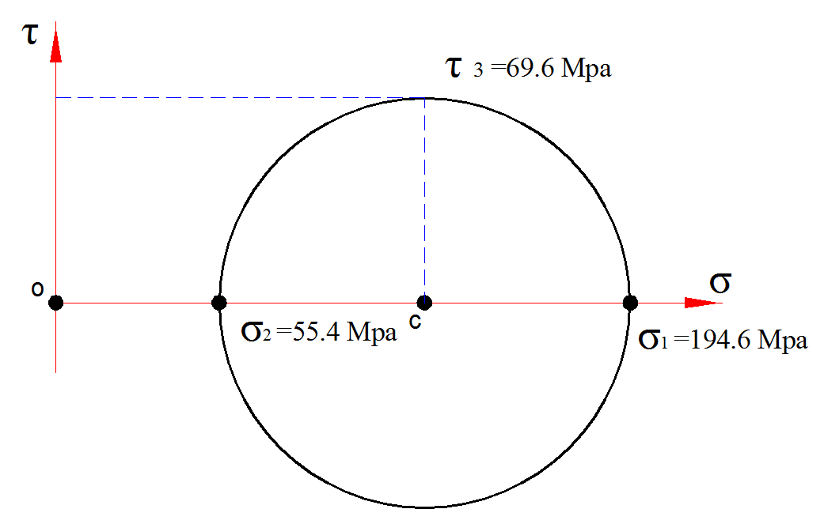
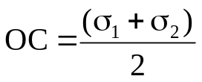
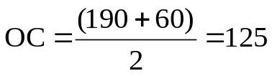




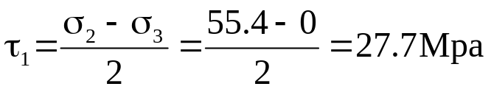
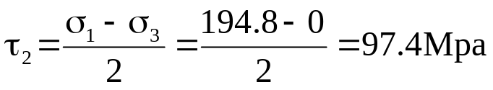
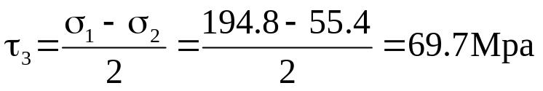
ζ ₃ σ₁ ile σ₂ arasındadır
Maksimum kesme gerilimi σ₁ ile σ₃ arasındaki ζ₂=97.4 Mpa olarak ortaya çıkar

Slide 22
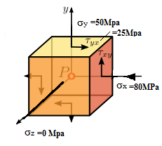
3 BOYUTLU SKKP LERDE PRİNCİPAL GERİLİMLERİN YÖNÜ
SKKP elemanı üzerinde asıl stressleri görmek için SKKP nin merkez
(O noktası) etrafında
ϴ kadar döndürülmesi gerekir

Slide 23
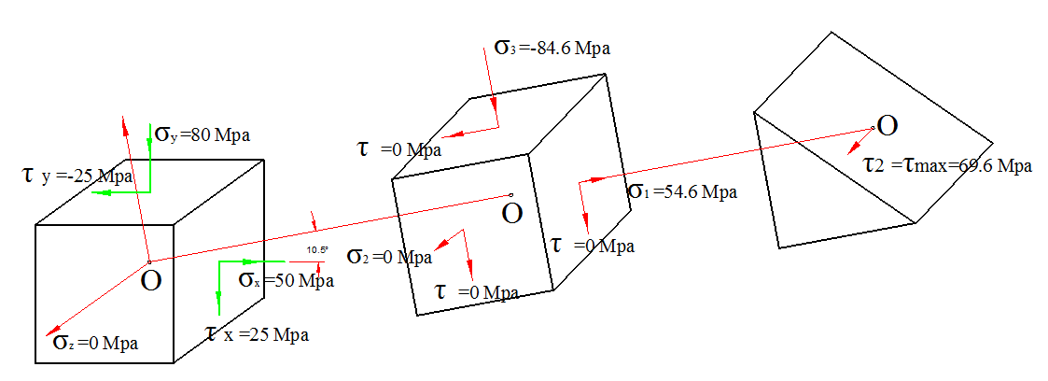
O noktası etrafında ϴ kadar döndürülmüş düzlemde asıl stressler σ₁ ,σ₂ ,σ₃ yukarıdaki gibi ortaya çıkarlar.
Maksimum kesme kuvveti maksimum ve minimum gerilimlerin olduğu σ₁ ve σ₃ yüzeylerini 45º lik bir düzlem ile kesen yüzeyde ortaya çıkar. Bu gerilim σ₂ yönünde olup ζ₂ olarak adlandırılır

Slide 24
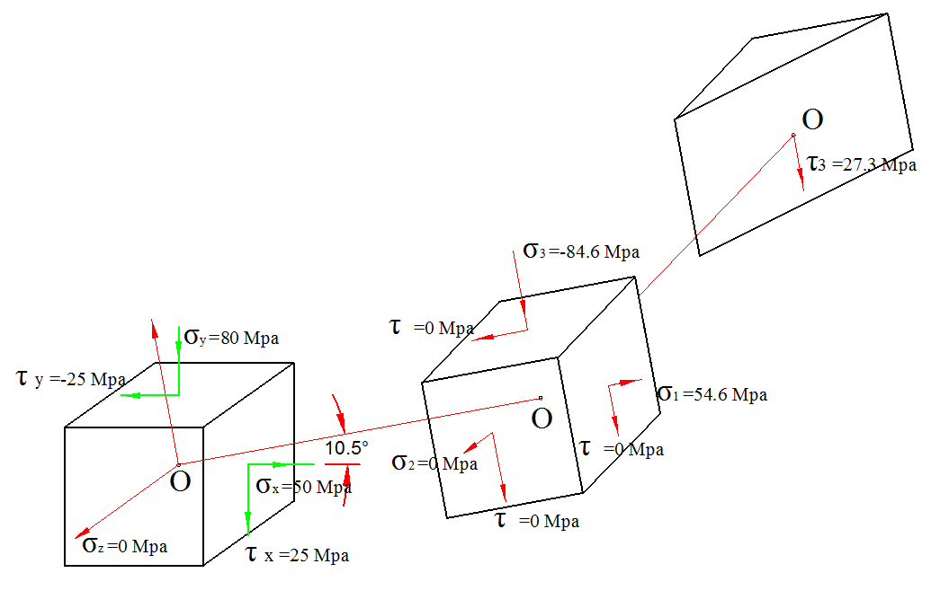
Orta büyüklükteki gerilim ile sıfır gerilimlerin
(σ₁ ve σ₂) olduğu yüzeyleri 45º lik düzlem ile kesen yüzeyde oluşan kesme gerilimi σ₃ yönünde olup ζ₃ olarak tanımlanır

Slide 25
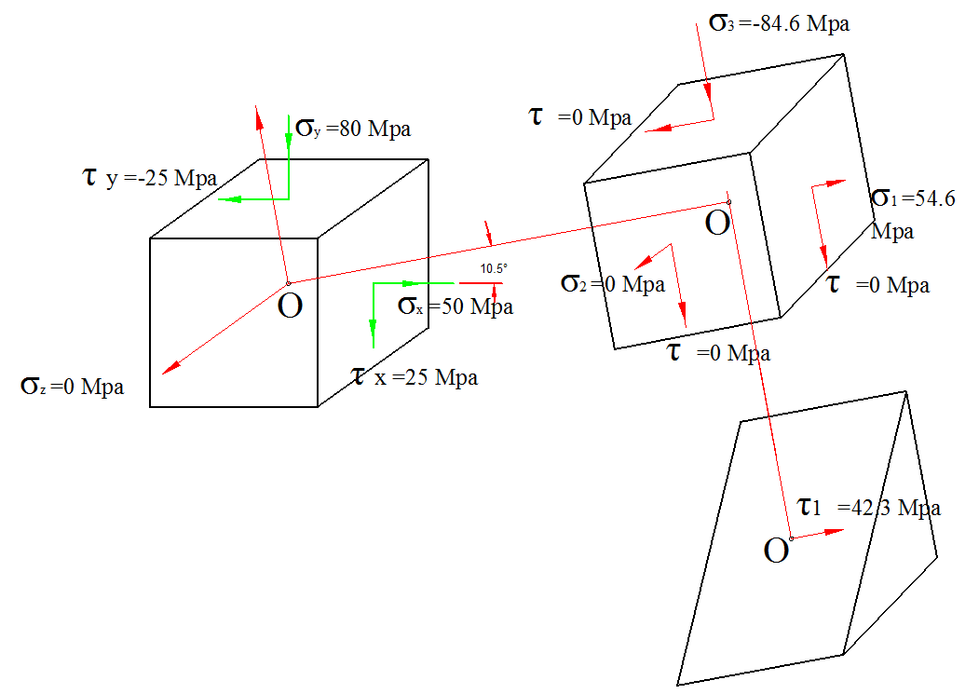
Minimum ve sıfır gerilimlerin (σ₂ ve σ₃) olduğu yüzeyleri 45º lik düzlem ile kesen yüzeyde oluşan kesme gerilimi σ₁ yönünde olup ζ₁ olarak tanımlanır

